Slide 1
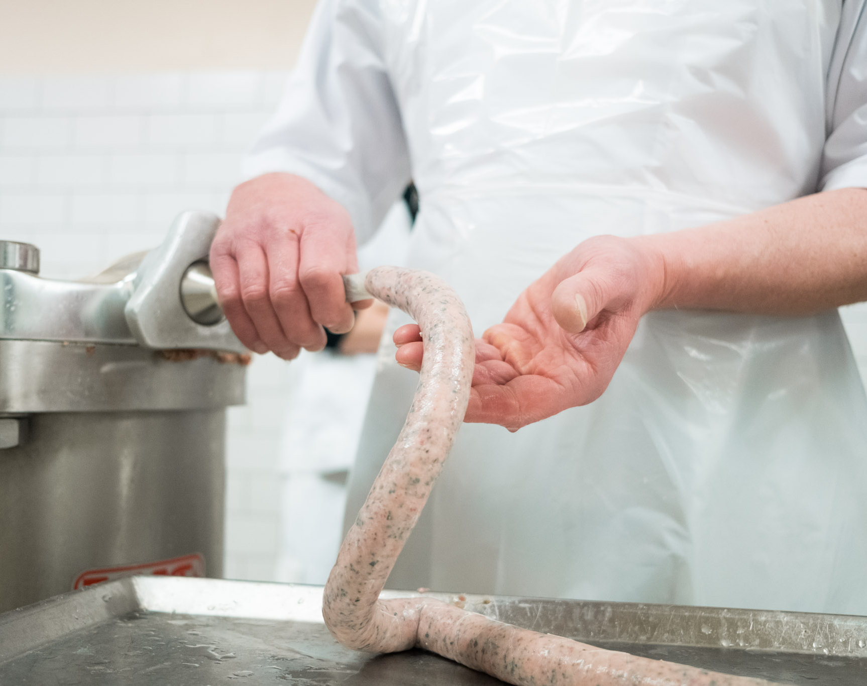
MRmat 2022
Foredling av viltkjøtt – digital innføring Onsdag 16.feb kl. 15.30-ca. kl 18.00.
Stadig flere ønsker å selge eget kjøtt, både vilt og husdyrbasert kjøtt. Dette krever økt kunnskap om råvarer, anvendelse og foredlingsteknikker. Samtidig øker kundenes krav til foredlede produkter. For å dekke dette behovet trenger man godt råstoff og god foredlingskunnskap! Derfor tilbyr vi kurs og beslutningsstøtte. Dette er viktig for å sikre mat med kvalitet og mat som er trygg. Med kunnskap bygger man samtidig omdømme for lokalmaten.
Målgruppe:
Bønder som vil selge (og foredle) eget kjøtt
Jegere som vil lære mer om råvarer og foredlingsmuligheter
Gårdsbaserte og lokale foredlingsbedrifter basert på lokale kjøttråvarer
Innhold:
Digitalt innføringskurs innen skjæring og foredling av kjøtt, med fokus på vilt/hjort. Innføring i råvareutnyttelse og foredling (salting, tørking og røyking).
Innføring i kalkulering og prissetting.

Slide 2
MRmat 2022
For spørsmål og påmelding: Beth Tronstad 97594332 | bjotro@trondelagfylke.no
Onsdag 16/2 kl 15.30 – 18.00
1530 – 1545 Innledning
1545 – 1615 Presentasjon av Vilteksperten AS
1615 – 1645 Råvareteori v/ Tom Johannessen (Nofima)
1645 – 1730 Foredling (salting, røyking og tørking) v/ Tom Johannessen (Nofima)
1730 – 1750 Introduksjon til kalkulering og prissetting v/ Lars E Jørgenvåg (Matnavet)
1750 – 1800 Spørsmål/diskusjon
Ressurspersoner:
Knut Olav Slettebak (Stranda vgs), Tom Chr. Johannessen (Nofima) og Lars E Jørgenvåg (Matnavet på Mære)
Kursansvarlig:
Kompetansenettverket lokalmat Midt (www.matnavet.no)

